Slide 1



Slide 2
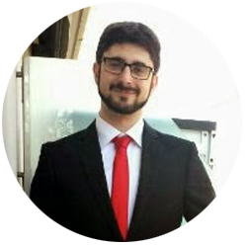
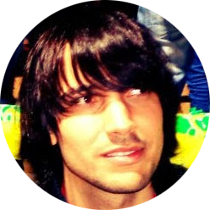
Equipo
404 DEV
· Victor Ballarín
· Jordi Salvador
· Albert Ramon
· Juan Esporrín

Slide 3
Aragomo

Slide 4
Aragomo : Web

Slide 5

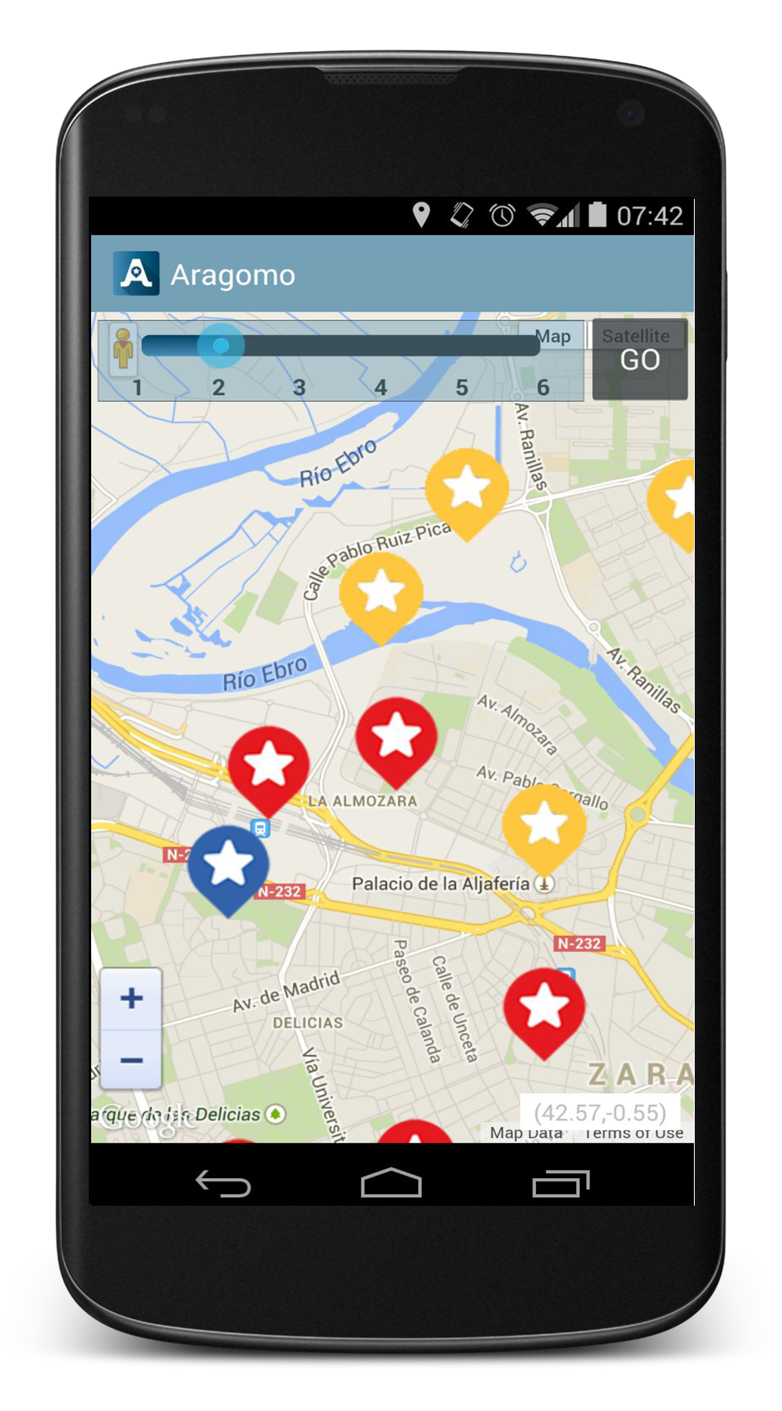
Aragomo : app

Slide 6
Trabajo futuro

Slide 7
Gracias

